Slide 1


NHÓM
THÀNH PHỐ

Slide 2

Khởi động

Slide 3
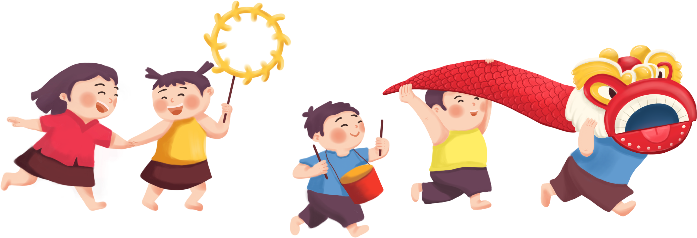
Mĩ thuật
CHỦ ĐỀ 2: MÙA THU QUÊ EM
Bài 2: Vui Tết Trung thu (2tiết)

Slide 4
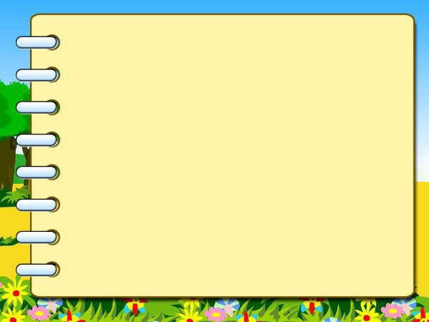

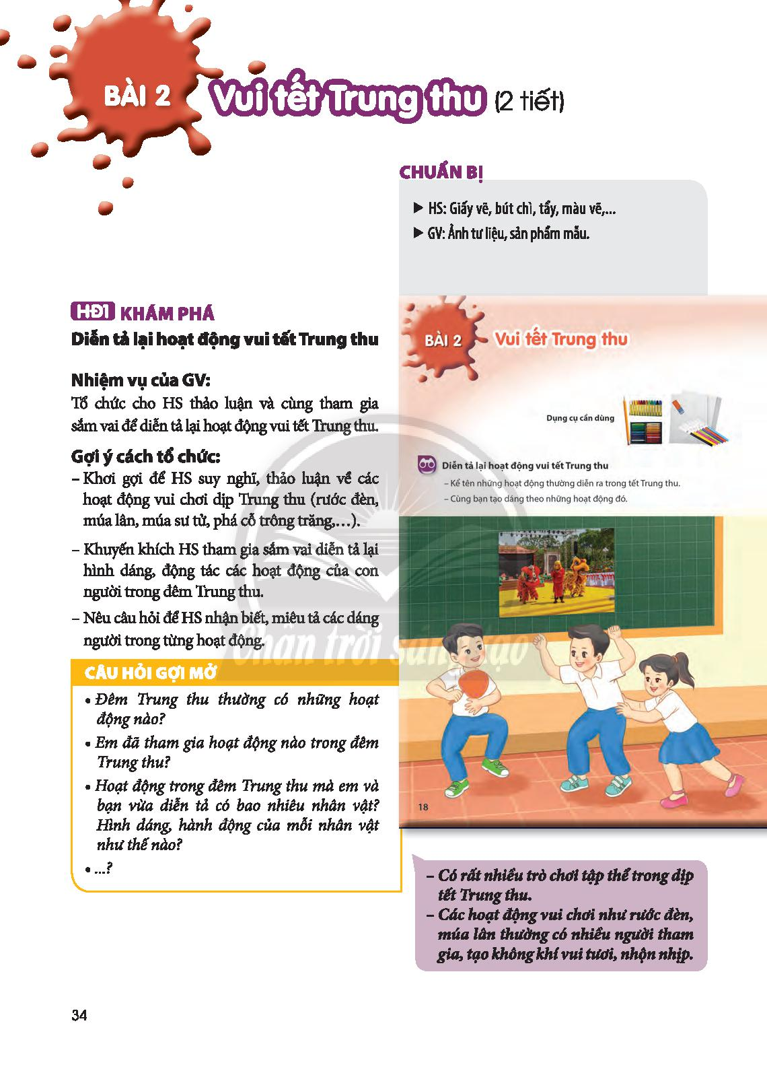
HOẠT ĐỘNG 1: KHÁM PHÁ
Diễn tả lại hoạt động vui Tết trung thu

Slide 5

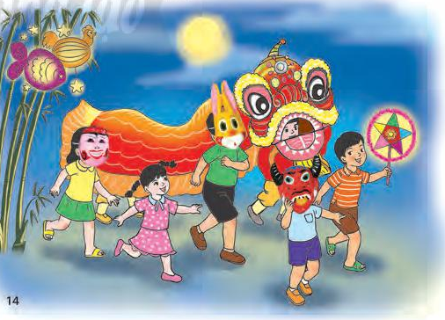

Slide 6
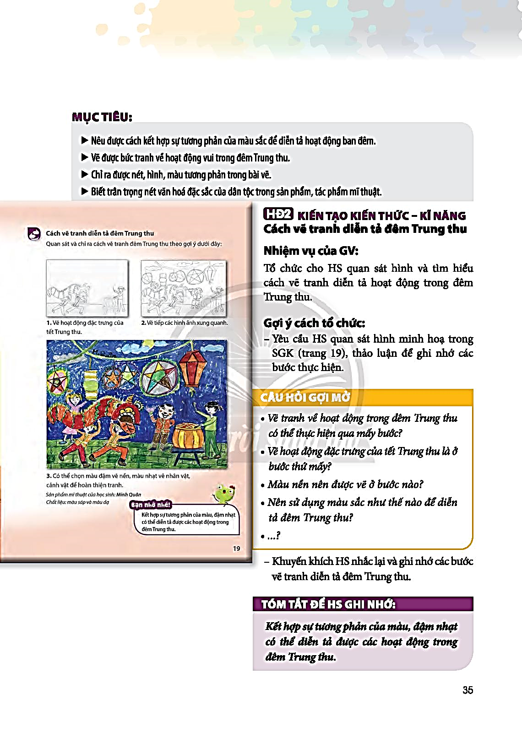
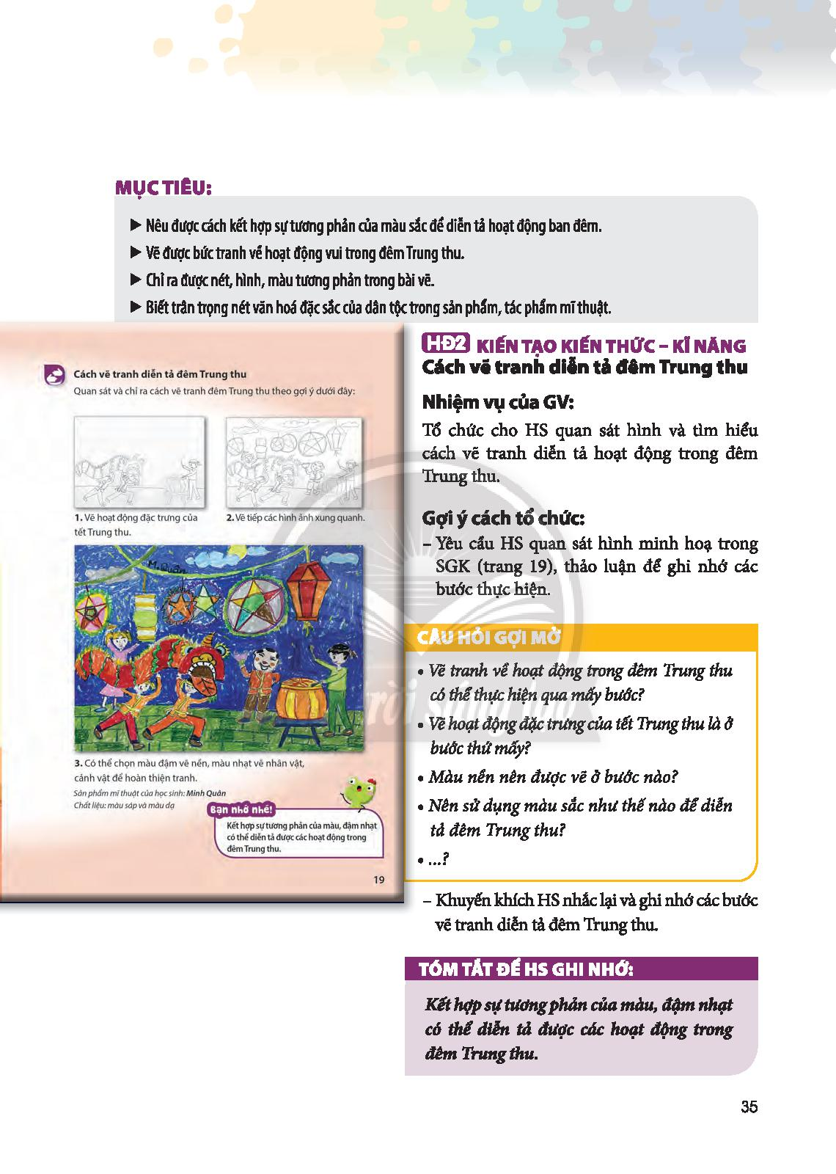
HOẠT ĐỘNG 2. KIẾN TẠO KIẾN THỨC – KĨ NĂNG
Cách tạo vẽ tranh diễn tả đêm trung thu

Slide 7

HOẠT ĐỘNG 3. LUYỆN TẬP – SÁNG TẠO:
Tạo hình sản phẩm mĩ thuật
về đêm trung thu

Slide 8
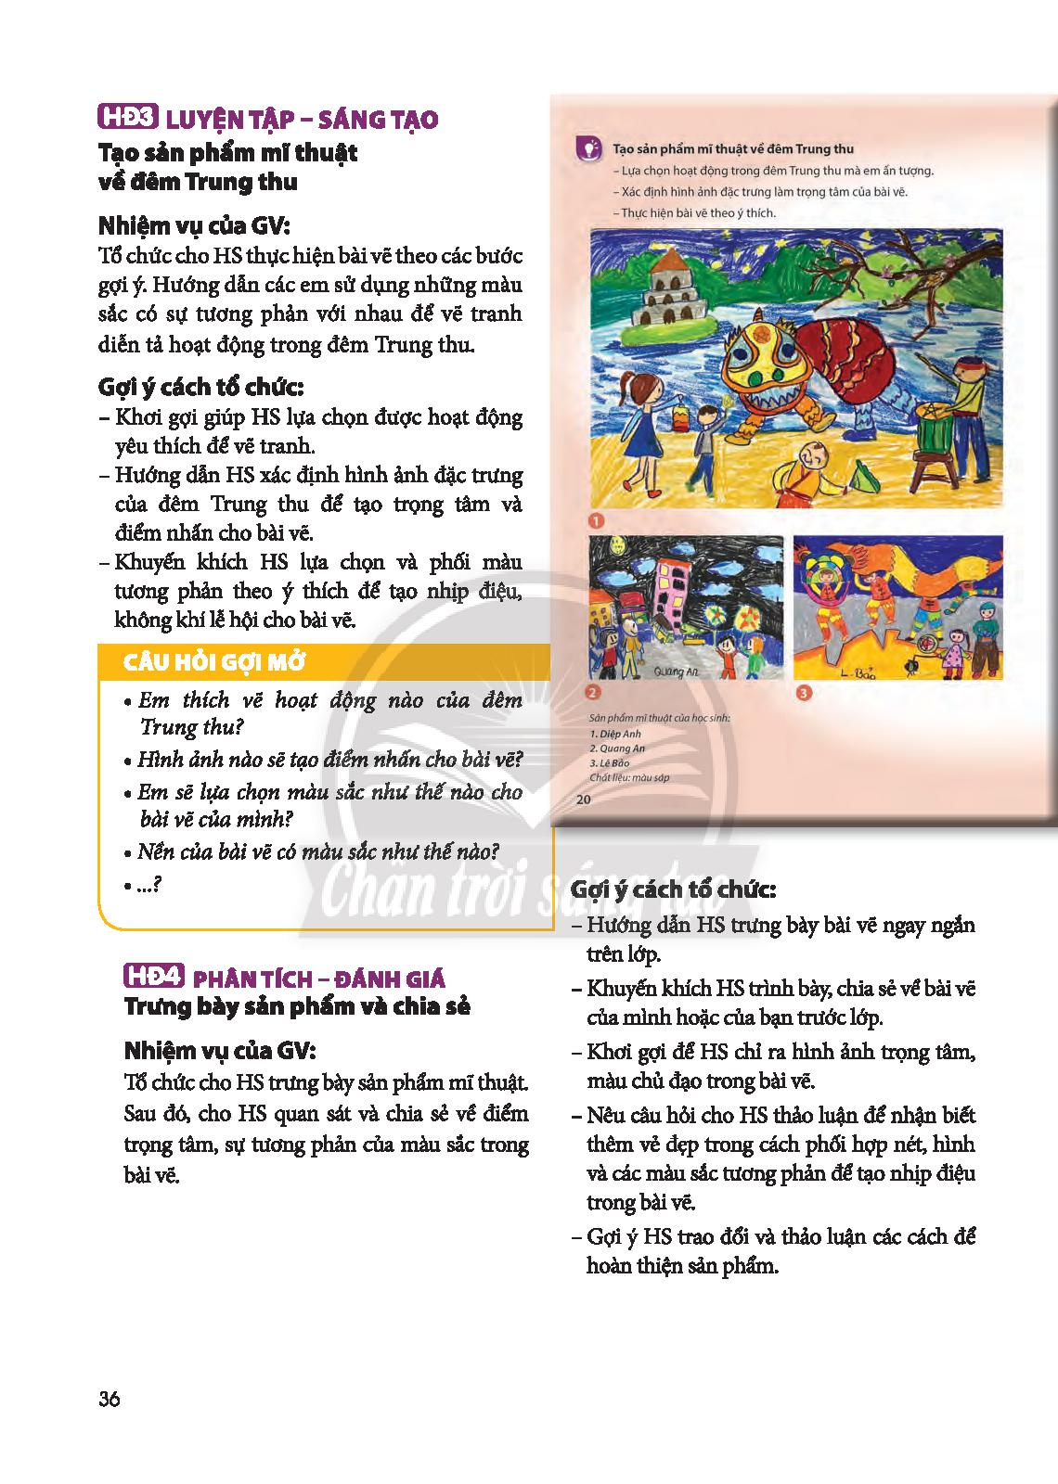

Quan sát bài vẽ tham khảo và thực hành

Slide 9
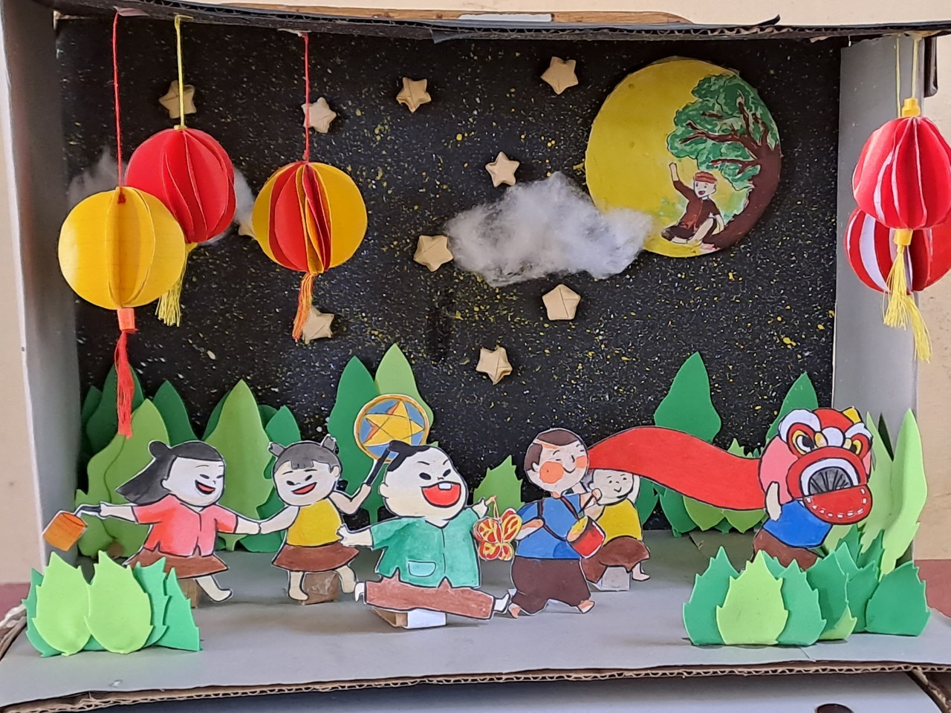
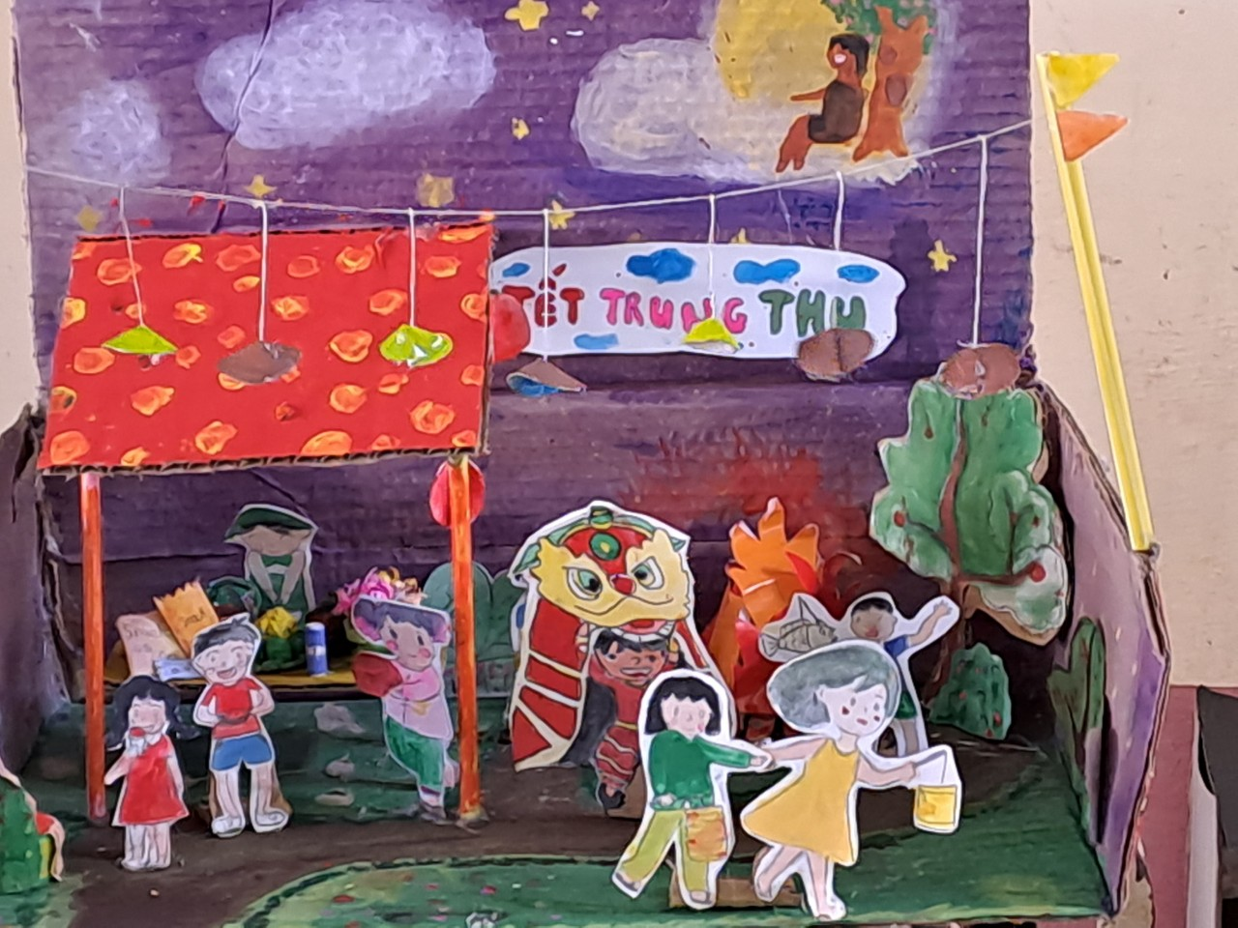

Slide 10

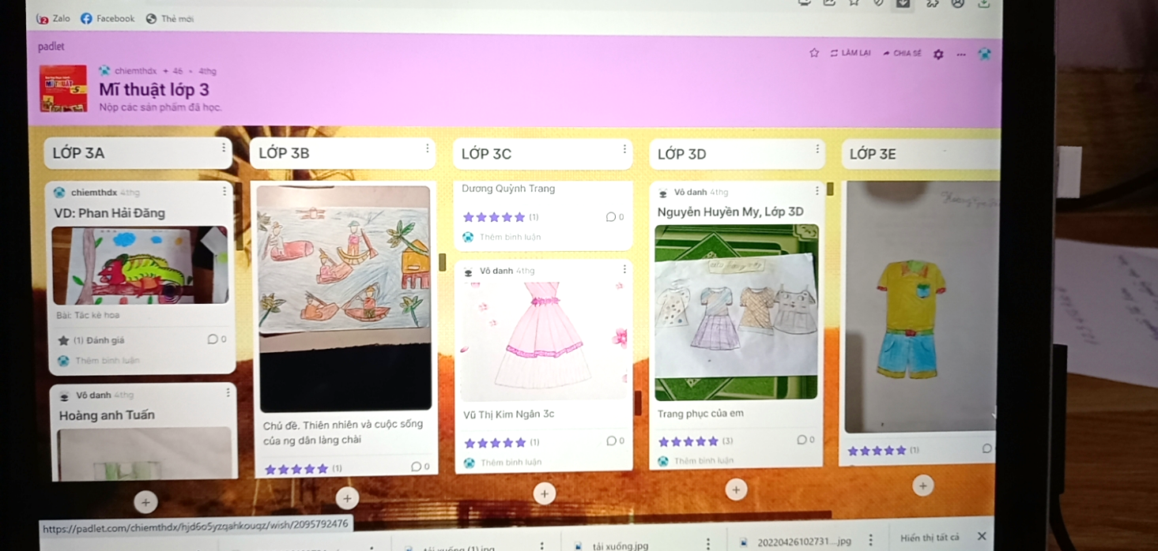
HOẠT ĐỘNG 4. PHÂN TÍCH - ĐÁNH GIÁ
https://padlet.com/chiemthdx/hjd6o5yzqahkouqz

Slide 11
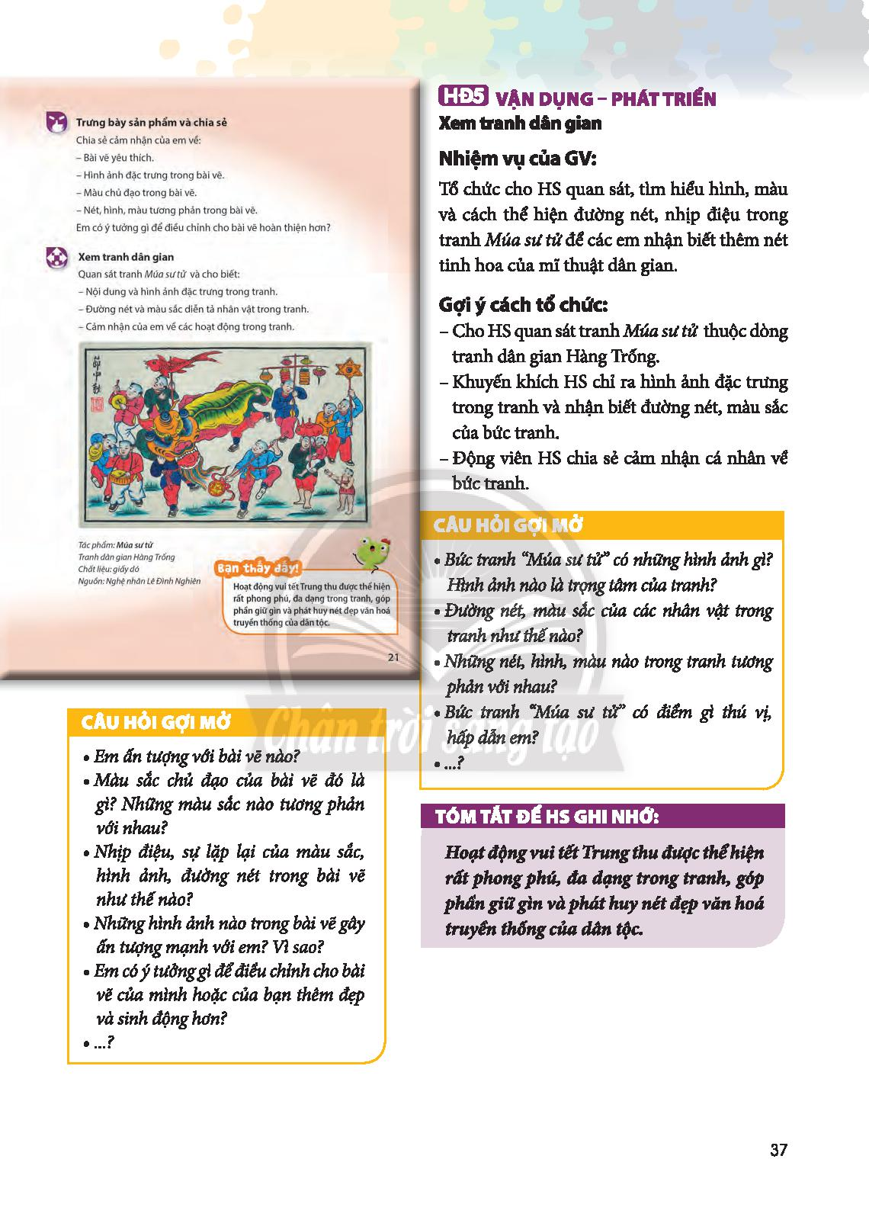
HOẠT ĐỘNG 5: VẬN DỤNG - PHÁT TRIỂN

Slide 12

TỔNG KẾT TIẾT HỌC
Chúc các em chăm ngoan, học giỏi

